Slide 1
CAPÍTULO 14
Ensino médio: argumentar, pesquisar e preparar-se com integridade
Parte III — Práticas por nível educacional
Inteligência Artificial Aplicada à Educação · Araken de Medeiros Santos
Notes:
Abertura do capítulo 14. Apresente o tema e peça que a turma pense em uma situação do dia a dia relacionada.

Slide 2
O que vamos aprender
Relacionar as finalidades do ensino médio ao uso de IA
1
Apoiar argumentação, pesquisa e escrita sem substituir o raciocínio
2
Definir regras de uso, declaração e avaliação com integridade
3
Usar a IA como interlocutor crítico, com verificação de fontes
4
Tratar feedback de IA em redações e simulados com cautela
5
IA aplicada à Educação · Cap. 14
Notes:
Leia os objetivos. O ensino médio permite usos mais ricos de IA, mas exige regras, declaração de uso e proteção de dados. Tempo: 2 minutos.

Slide 3
PENSE UM POUCO
A IA deu 980. Os professores deram 640. Em quem confiar?
Cena fictícia: a redação nota mil.
IA aplicada à Educação · Cap. 14
Notes:
Cena fictícia: Júlia pede nota de 0 a 1.000 à IA e recebe 980; no simulado corrigido por professores tira 640. Pergunta a Marcelo em quem confiar. Debata 3 minutos: o que faltou à nota da IA?

Slide 4
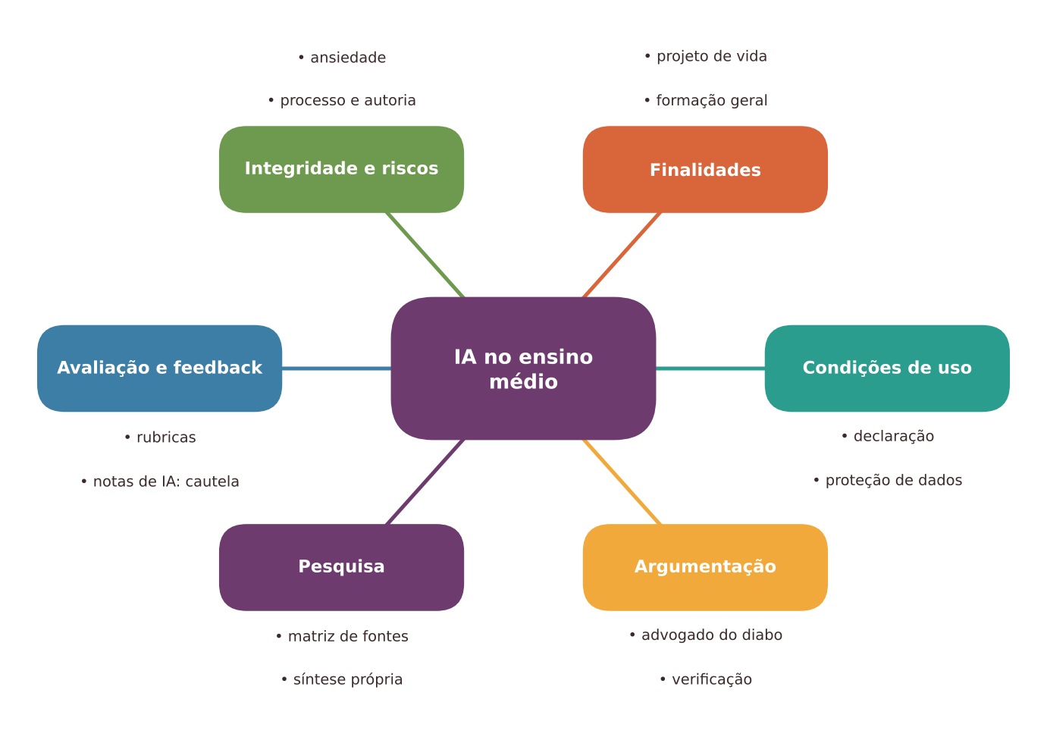
Mapa do capítulo
Figura 14.1 — Mapa dos conceitos principais do capítulo.
IA aplicada à Educação · Cap. 14
Notes:
Mapa: finalidades da etapa, condições de uso, argumentação e pesquisa, avaliação e feedback, integridade e riscos. Dê a visão geral em um minuto.

Slide 5
Para que serve o ensino médio
1
2
3
Formação geral
Estudos e trabalho
Pressões
Pensamento crítico, argumentação, cultura digital e projeto de vida.
Articula-se à educação profissional e à preparação para o ensino superior e o trabalho.
Exames, carreira, trabalho e questões socioemocionais.
IA aplicada à Educação · Cap. 14
Notes:
A LDB foi alterada em 2024 e as normas mudam: consulte a versão atualizada. Estudantes de 15 a 17 anos têm autonomia, acesso e pressões. Pergunte à turma que pressões seus estudantes vivem.

Slide 6
Condições para o uso por estudantes
1
2
3
4
5
Uso mediado, com objetivo claro
Declaração do uso nos trabalhos
Sem dados pessoais; contas institucionais e termos lidos
Alternativas sem IA e momentos de produção sem IA
Acordos construídos com os estudantes
›
›
›
›
Declarar o uso é parte da honestidade.
IA aplicada à Educação · Cap. 14
Notes:
Proposta do autor, sujeita a normas locais. Seis condições; destaque cinco. Peça que a turma ordene por prioridade na própria escola e justifique.

Slide 7
O que a pesquisa permite afirmar
1
2
3
4
Matemática
Revisão
Detectores
Limites
Cerca de mil estudantes: melhor durante o uso, pior depois sem ele; salvaguardas atenuaram.
Melhorias em motivação e pensamento crítico, com limitações metodológicas.
Podem classificar mal falantes não nativos de inglês; não usar como prova.
Poucos estudos longitudinais; não dá para dizer que melhora ou piora em geral.
IA aplicada à Educação · Cap. 14
Notes:
Seja fiel às ressalvas. O experimento de campo com cerca de mil estudantes mostrou melhor desempenho durante o uso, pior depois sem assistente, atenuado com salvaguardas. A revisão relata melhorias com limitações. Detectores podem classificar mal falantes não nativos de inglês. Poucos estudos longitudinais.

Slide 8
“Dicas e verificação ajudam a aprender; respostas prontas e notas de IA enganam.”
O desenho do uso é decisivo.
IA aplicada à Educação · Cap. 14
Notes:
Fixe a ideia da pesquisa. Pergunte à turma que salvaguarda pedagógica poderia ser usada na sua disciplina. Tempo: 1 minuto.

Slide 9
Apoios ao trabalho do professor
1
2
3
4
Planejamento e materiais
Avaliação
Orientação de projetos
Acessibilidade e comunicação
Sequências por competências, problemas, estudos de caso e analogias, sempre revisados.
Rascunhos de rubricas e bancos de questões a revisar, com feedback inicial por critérios.
Perguntas de pesquisa, cronogramas e listas de verificação.
Descrições, glossários e textos para famílias, sem dados pessoais.
IA aplicada à Educação · Cap. 14
Notes:
Apoios ao professor. Questões de exame e bancos de itens: confira gabarito, clareza e ambiguidades; erros em questões objetivas geram injustiças difíceis de corrigir. Em disciplinas com cálculo, refaça os cálculos.

Slide 10
IA como interlocutor crítico
O QUE É
É COMO…
Usar a IA para testar a sua tese com contra-argumentos, e não para escrever o seu texto. Você avalia, verifica e responde.
parceiro de treino de boxe: ele ataca de verdade para você aprender a se defender, mas quem vai ao ringue é você.
“A IA discorda; você decide.”
IA aplicada à Educação · Cap. 14
Notes:
Interlocutor crítico: a IA como adversário de treino, e não como autora. Analogia do parceiro de treino de boxe: ele ataca para você aprender a defender. Os estudantes avaliam e verificam cada contra-argumento.

Slide 11
O advogado do diabo digital
1
2
3
4
5
Tese e dois argumentos, sem IA
Peça à IA os dois melhores contra-argumentos
Classifique: forte, fraco ou falacioso; verifique dados
Responda com suas palavras e reescreva
Declare o uso na nota final
›
›
›
›
Nota: "Usei IA para [o quê]. Verifiquei [...]".
IA aplicada à Educação · Cap. 14
Notes:
Resuma a atividade 1 em cinco etapas. Fique atento ao tom respeitoso dos contra-argumentos e a dados inventados. O estudante deve conseguir explicar o texto sem a IA.

Slide 12
Atividade 1: o advogado do diabo
PASSO A PASSO
TEMPO
Escreva tese e dois argumentos, sem IA (10 min)
Em duplas, peça dois contra-argumentos ao assistente
Classifique cada um e verifique dados em fontes
Responda aos fortes: concessão, refutação ou refinamento
Reescreva o texto final e declare o uso
Discussão: o que mudou na sua tese?
2 aulas de 50 minutos
PRODUTO
Texto final, registro de análise e nota de declaração de uso
POUCOS RECURSOS
O oponente é um colega ou o professor, com roteiro de contra-argumentos.
IA aplicada à Educação · Cap. 14
Notes:
Atividade 1, em duas aulas de 50 minutos. Regra clara: a IA só testa argumentos, não escreve o texto. Cuidado com temas que exponham estudantes, como religião, política e orientação sexual. Ofereça alternativa a quem preferir não usar IA.

Slide 13
Pesquisa com matriz de verificação
O QUE É
É COMO…
A IA sugere termos de busca e tipos de fontes. Você localiza, confere existência, autoria, data e instituição, e registra na matriz.
detetive com lupa: pista que ninguém conferiu não entra no relatório.
“Referência que não abriu, não citou.”
IA aplicada à Educação · Cap. 14
Notes:
Matriz de verificação: para cada fonte, autoria, data, tipo e confiabilidade com justificativa. A IA só sugere termos de busca e tipos de fonte, nunca referências prontas. Analogia da lupa de detetive.

Slide 14
Atividade 2: pesquisa com matriz de verificação
PASSO A PASSO
TEMPO
Delimite o tema e a pergunta de pesquisa
Opcional: IA para termos de busca e tipos de fontes
Busque em bases e sites confiáveis; confira cada fonte
Preencha a matriz: fonte, autoria, data, confiabilidade
Escreva síntese própria citando fontes verificadas
Apresente em 3 minutos e faça autoavaliação
3 aulas de 50 minutos
PRODUTO
Matriz de verificação, síntese e apresentação oral
POUCOS RECURSOS
Biblioteca, jornais, entrevistas na comunidade; a etapa de IA é opcional.
IA aplicada à Educação · Cap. 14
Notes:
Atividade 2, em três aulas. O uso da IA é opcional e limitado a termos e tipos de fontes. Verifique se todas as referências existem e foram abertas. Peça apresentação oral de 3 minutos.

Slide 15
Feedback de IA em redações: quatro regras
1
2
3
4
Nota não é previsão
Verifique comentários
Alterne fontes
Valorize a reescrita
A IA não conhece os avaliadores nem os critérios reais de correção.
Ela pode "corrigir" o que está certo ou deixar passar problemas.
Professor, colegas e IA, com critérios explícitos.
A melhoria vem de revisar com base no feedback.
IA aplicada à Educação · Cap. 14
Notes:
Feedback de IA em redações no estilo do Enem com as cinco competências como rubrica. Não use a nota da IA como previsão. Alterne fontes de feedback e valorize a reescrita. Faça a comparação de correções com redação anônima, autorizada.

Slide 16
Avaliar com integridade
Preserve a autoria
Evite
Defesa oral breve do trabalho
Portfólio com rascunhos e versões
Provas em sala, sem IA, para domínios individuais
Rubricas e acordos sobre o que é permitido
Detectores como prova
Nota de IA como previsão
Julgar só o produto final
Regras não comunicadas
IA aplicada à Educação · Cap. 14
Notes:
Estratégias de avaliação para preservar autoria. Defesa oral breve, portfólio, provas em sala sem IA e rubricas. Combine com tarefas com uso declarado. Pergunte: qual desses você já usa?

Slide 17
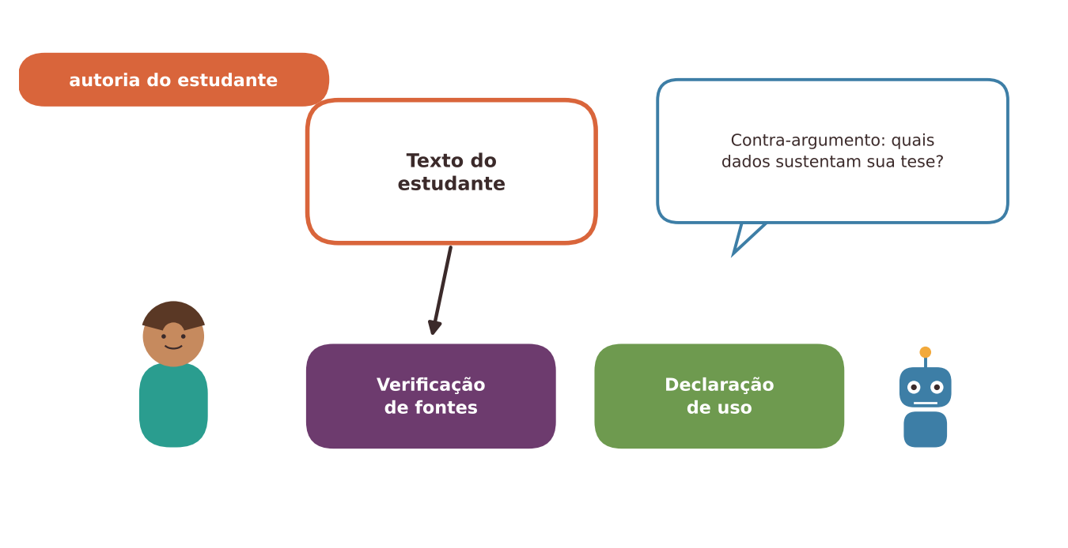
Síntese: interlocutor crítico com autoria
Figura 14.2 — Verificação, autoria e declaração.
IA aplicada à Educação · Cap. 14
Notes:
Síntese: o estudante escreve, a IA oferece contra-argumentos, setas levam à verificação de fontes e à declaração de uso, e um selo marca a autoria do estudante. Peça que a turma explique o fluxo.

Slide 18
Pare e verifique: riscos no ensino médio
Fraude e dependência: textos não autorais e menos esforço
!
Falsa segurança com notas de IA em simulados
!
Ansiedade e pressão amplificadas por "atalhos"
!
Previsões categóricas sobre empregos e carreiras são incertas
!
IA aplicada à Educação · Cap. 14
Notes:
Riscos do capítulo. Ansiedade com avaliações pode aumentar com comparações e promessas de atalhos. Previsões categóricas sobre carreiras são incertas. Pergunte à turma que risco vê mais na sua escola.

Slide 19
Experimente: comparação de correções
1
2
3
Avaliem
Comparem
Discutam
A turma corrige uma redação anônima com a rubrica de cinco competências.
Mostrem o feedback de IA para a mesma rubrica: onde concordam?
Por que a nota de 0 a 1.000 da IA não é confiável como previsão?
IA aplicada à Educação · Cap. 14
Notes:
Experimente: comparar correções. Escolha uma redação anônima autorizada, a turma avalia pela rubrica de cinco competências e depois compara com o feedback de IA. Onde concordam? Onde a IA se equivoca? Por que nota de 0 a 1.000 não é previsão?

Slide 20
Quando dispensar a IA
Dispense a IA
Sem IA, funciona
Avaliações de domínio individual
Treino em que o esforço é o objetivo
Dados pessoais ou sensíveis
Simulados em que as regras proíbem
Debate em duplas com papéis invertidos
Cartões com contra-argumentos
Biblioteca e entrevistas na comunidade
Acolhimento humano diante da ansiedade
IA aplicada à Educação · Cap. 14
Notes:
Quando dispensar a IA: avaliações de domínio individual, treino do raciocínio em que o esforço é o objetivo, dados pessoais ou sensíveis, simulados de ingresso quando as regras proíbem ou o treino deve ser nas mesmas condições. Em ansiedade, o acolhimento humano é insubstituível.

Slide 21
O que vale a pena lembrar
✓
Maturidade permite usos mais ricos, com regras e declaração
✓
Dicas e verificação favorecem a aprendizagem
✓
Advogado do diabo e matriz de fontes treinam argumentação e rigor
✓
Nota de IA não é previsão; use rubricas e feedback diversificado
✓
Valorize processo, defesa oral e provas em sala
✓
Atenção a ansiedade, privacidade e desinformação
IA aplicada à Educação · Cap. 14
Notes:
Rodada rápida. Retome a Júlia: que conselho a turma daria a ela? Cada pessoa escolhe uma ideia.

Slide 22
Para pensar na sua prática
Que regras de uso e declaração adotaria? Como construiria com os estudantes?
?
Em quais avaliações é importante garantir produção sem IA?
?
Que fontes de feedback usa além de si mesmo?
?
Como apoiar estudantes ansiosos sem soluções automáticas?
?
IA aplicada à Educação · Cap. 14
Notes:
Dê 3 minutos de escrita e 3 de troca em duplas. Peça que alguém compartilhe uma avaliação em que garantiria produção sem IA.

Slide 23
A IA pode discordar de você; o raciocínio continua sendo seu.
A docência é insubstituível.
Obrigado(a)!
Notes:
Encerramento. Convide a turma a escolher uma ideia para experimentar nesta semana.

